Slide 1

部编版一年级上册第一单元
《口耳目》说课
海淀区中关村第二小学 陈淼

Slide 2
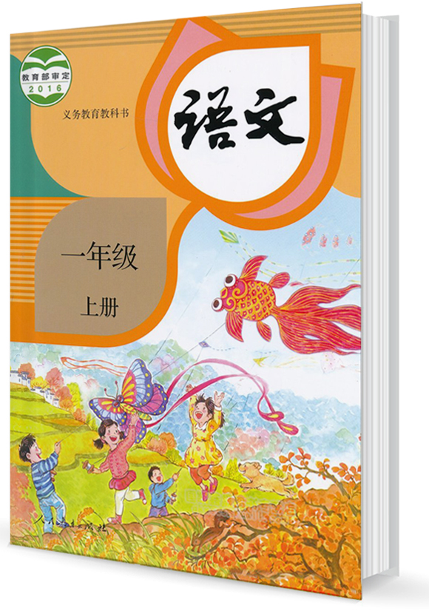
说 教 材
人文主题
重视语文核心素养
重建语文知识体系
语文要素

Slide 3
说 教 材
第一单元 | 第五单元
天地人 | 画
金木水火土 | 大小多少
口耳目 | 小书包
日月水火 | 日月明
对韵歌 | 升国旗

Slide 4
说 教 材
利用已有的生活经验，借助韵语、看图、象形字、对对子、会意字、归类识字、反义词等多种方法识字。初步了解汉字的文化内涵，产生主动识字的愿望。

Slide 5
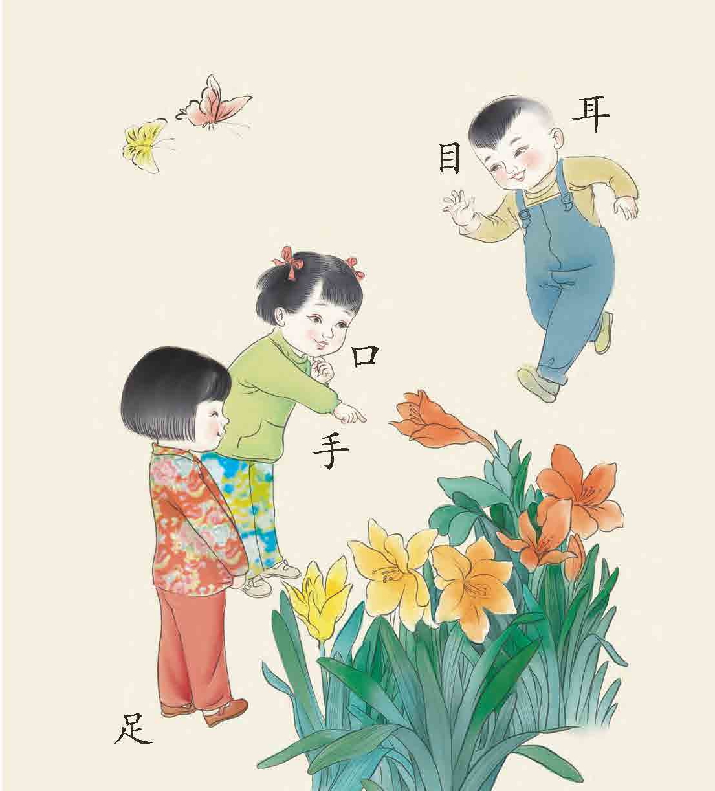
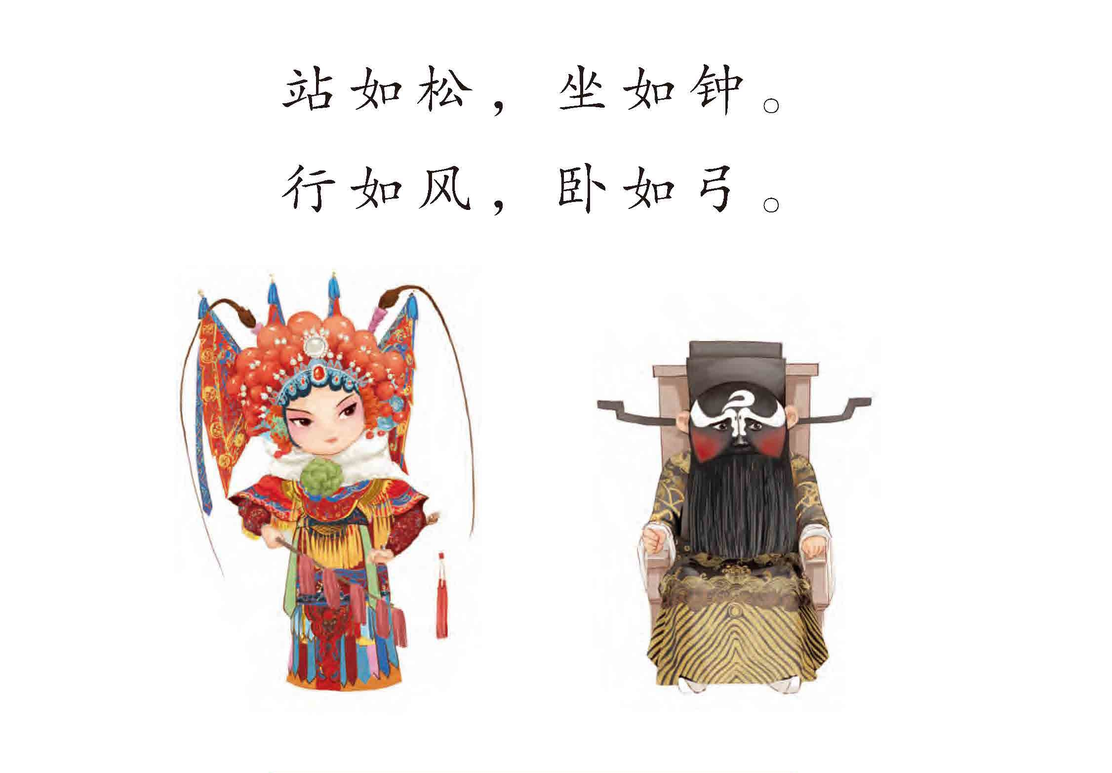
说 教 材
“识字教学要注意儿童心理特点，将儿童熟识的语言因素作为主要材料，结合学生的生活经验，引导他们利用各种机会主动识字，力求识用结合。”

Slide 6
说 教 材
教学目标
（1）看图认识“口”“目”等7个生字，能读准字音，认 清字形。对照人体器官，了解“耳”“手”等4个生字的字义，能用生字组词、造句。
（2）会写“口”“耳”等4个生字和横折、撇、弯钩3个新笔画。学习“先外后内再封口”的笔顺规则。
（重、难点）
（3）正确朗读课文，联系生活理解坐、立、行、卧的规范，养成良好行为习惯。（重、难点）

Slide 7
说 教 法
学生年龄特点
教材编排顺序
源于生活，走向生活。
呈现方式
在生活中识字，在生活中运用。
课后练习

Slide 8
说 教 法
第一课时
第二课时
看图说话，认识生字
闯关复习，激趣导入
认清字形，理解字义
读文识字，释义导行
明白规则，规范书写
认识笔画，书写生字

Slide 9
说 教 学 过 程
环节一：看图说话，认识生字。
【设计意图】学生是活泼、独特的生命个体，语文课堂教学不能脱离真实的生活情境。这一教学环节，不但要调动学生唤起对自己生活实际的联想，进行口语表达，更要在明确的指导下，引导他们在这个过程中学到按顺序观察图画的方法，为以后的看图说话、写话打好基础。

Slide 10




说 教 学 过 程
环节二：认清字形，理解字义。
步骤一：图文对照，认清字形，了解生字本义。
耳
目
口
手
足
【设计意图】一年级学生处于以形象思维为主的阶段，运用直观的图片，使抽象的文字形象化，促进了学生对生字的记忆。通过观察图画，可以帮助学生迅速地建立起字音、字形与字义之间的关联。

Slide 11


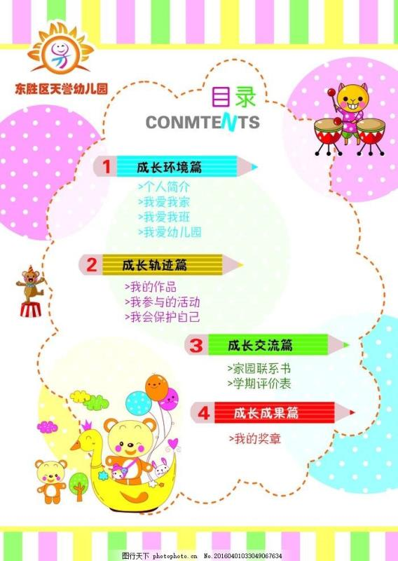
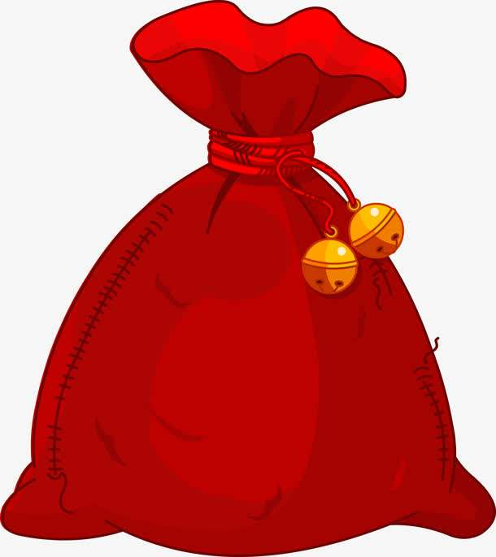


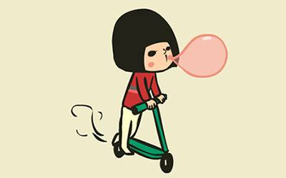



说 教 学 过 程
环节二：认清字形，理解字义。
步骤二：联系生活，巩固运用，深入理解字义。
课中操：说一说，做一做。
联系生活找一找。
【设计意图】《语文课程标准》提出应“充分调动学生的生活经验与知识积累”进行学习，只有联系生活展开情境，把教材所写的生活与学生的生活勾连起来，才能充分调动学生的积极性，愉快地学习。学生在游戏和活动的情境中，联系生活给生字组词，这样的训练丰富了学生的语言积累。

Slide 12
说 教 学 过 程
环节二：认清字形，理解字义。
步骤三：拓展认知，发展思维，领悟器官作用。

Slide 13
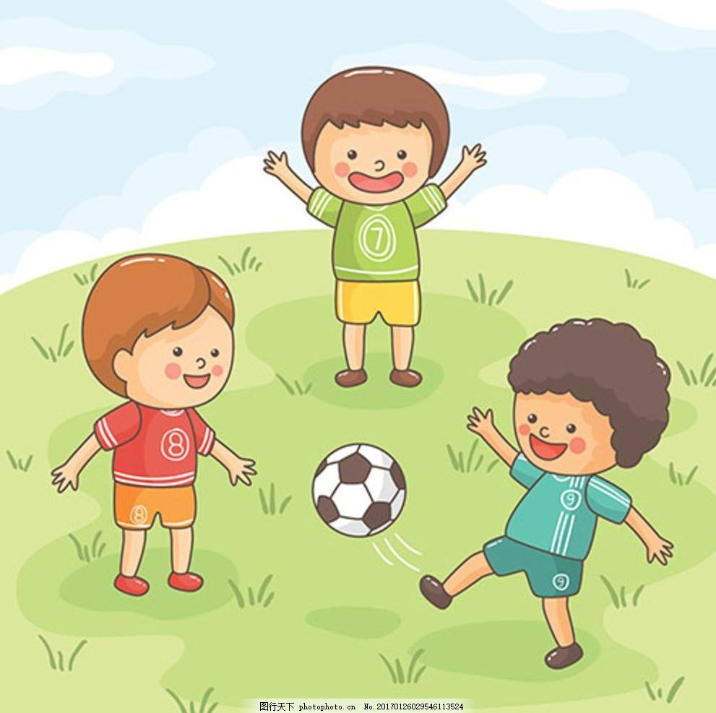
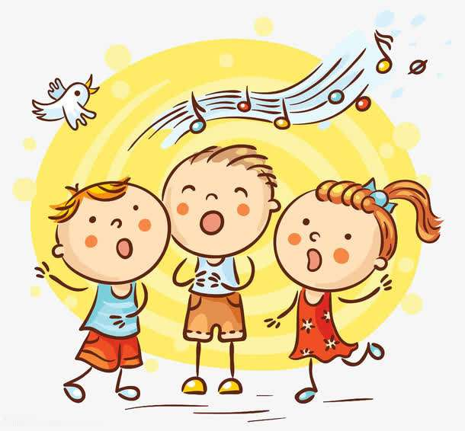
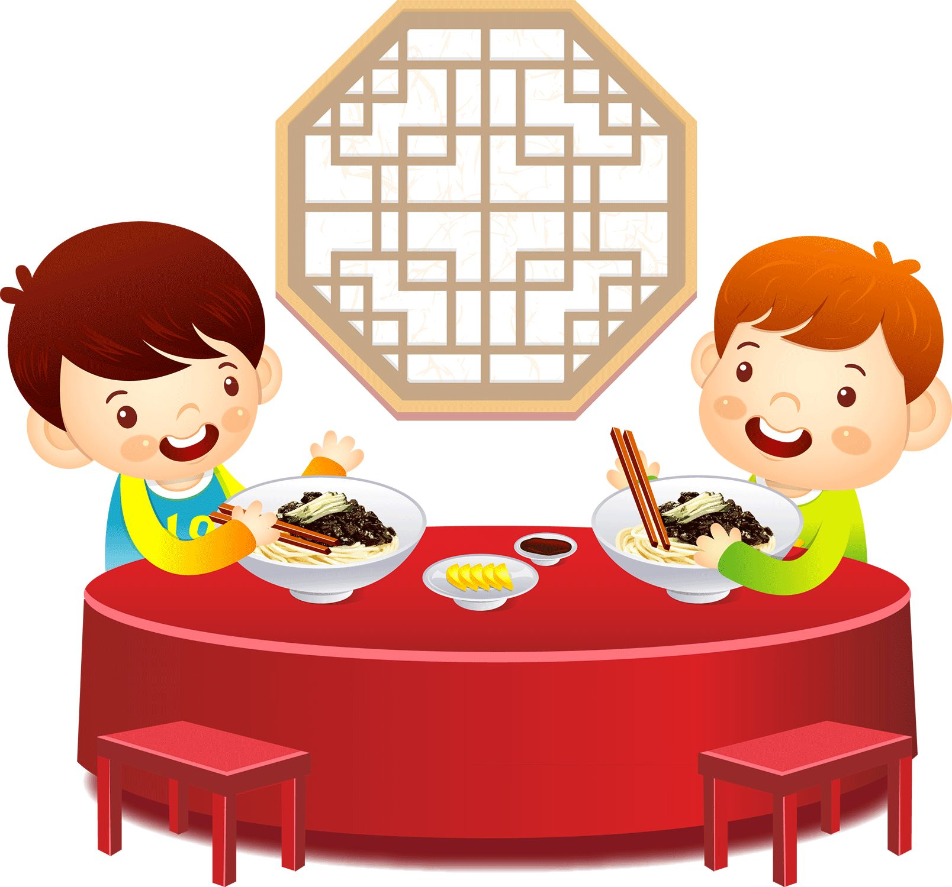

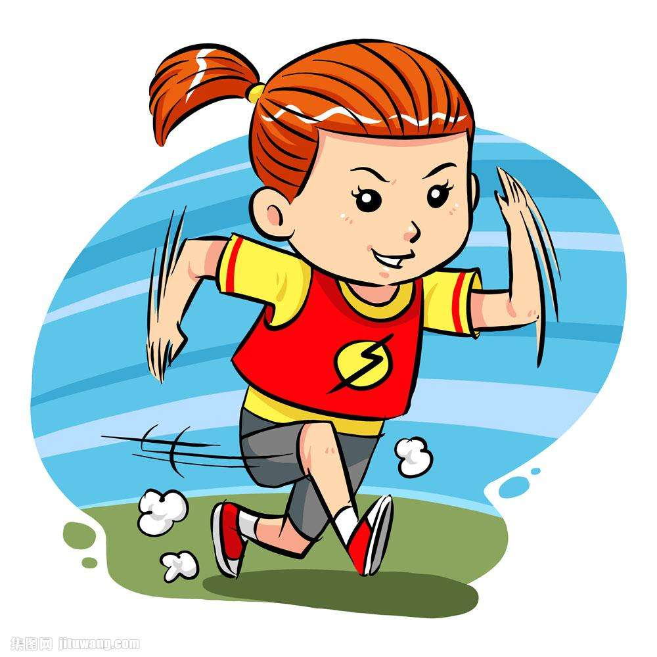


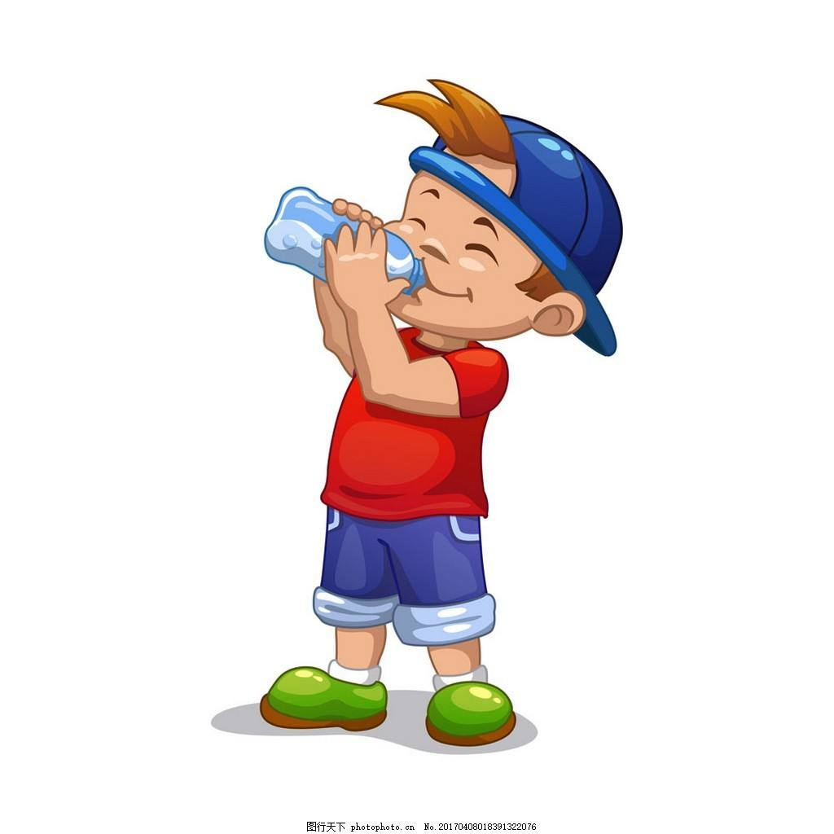
问题：我们的“口、耳、目、手、足”能做哪些事？其他人呢？音乐家？运动员？医生……
踢 唱 吃 扫
跑 跳 看 喝

Slide 14
手足口耳目，
人的五件宝。
学习和劳动，
天天离不了。
学习儿歌《口耳目手足》
【设计意图】本环节努力实现语文教学中工具性与人文性的和谐统一。让学生在掌握了汉字的音、形、义的基础上，借助自己已有的学习经验进行表达，扩大了识字量，体现了语文教学的工具性；通过教学过程中学生的拓展识字，认识到了中华文化的丰厚博大，培植学生热爱祖国语言文字的思想感情，从而喜欢学习汉字，有主动识字的愿望，体现了浓厚的人文性。

Slide 15
说 教 学 过 程
环节三：明白规则，规范书写。

Slide 16
左上格
右上格
横中线
左下格
右下格
竖中线

Slide 17
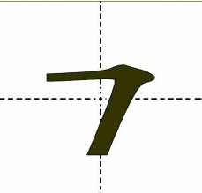
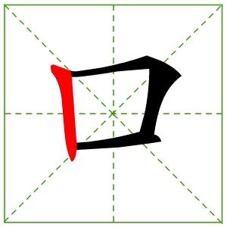
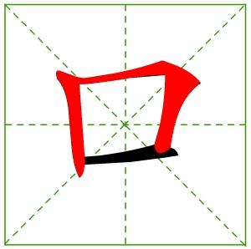
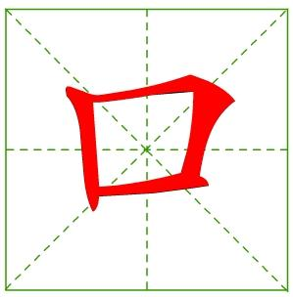
口

Slide 18

目
目 口

Slide 19
口
目
【设计意图】让学生学会观察生字在田字格中的位置，整体分析字形的空间位置，有利于培养学生良好的写字习惯。教师在本环节采用演示观察、讲解示范、自由练写等方法指导学生书写，并针对关键笔画进行了反复强调，使学生准确掌握所学汉字的书写，从而初步感受汉字的形体美，为后续的汉字书写打下坚实的基础。

Slide 20





说 教 学 过 程
环节一：闯关复习，激趣导入。
口
耳
目
手
足
耳
手
足
口
目

Slide 21

说 教 学 过 程
环节一：闯关复习，激趣导入。
口
目
手
耳
口
足
目

Slide 22
说 教 学 过 程
环节二：读文识字，释义导行。
步骤一：图文对照，认字初读。
站 坐

Slide 23





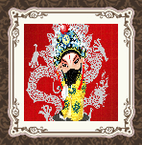



















Slide 24
站 如 松 ， 坐 如 钟 。
行 如 风 ， 卧 如 弓 。
【设计意图】朗读体现低年级语文教学的层次性，先把字音读正确，然后把课文读通顺，最后再读出韵味来。以读为主，循序渐进。

Slide 25
说 教 学 过 程
环节二：读文识字，释义导行。
步骤二：解字释义，体验导行。
站 如 松 ， 坐 如 钟 。
站 如 松 ， 坐 如 钟 。
站
坐

Slide 26

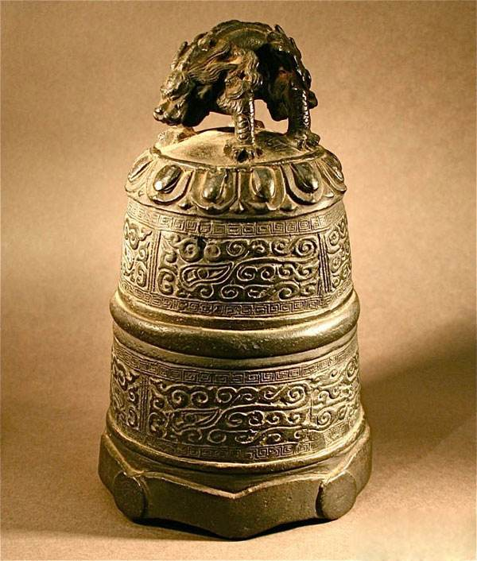
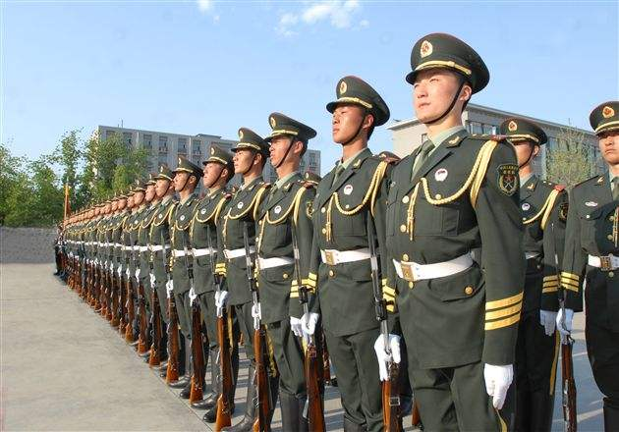
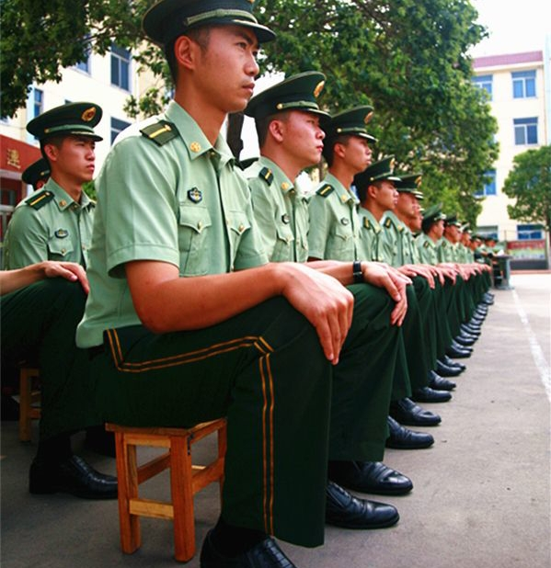
站 如 松 ， 坐 如 钟 。

Slide 27
说 教 学 过 程
环节二：读文识字，释义导行。
步骤二：解字释义，体验导行。
【设计意图】这一环节，渗透“联系生活实际理解词语”的学习方法，将理解外化为动作的展示，促进对谚语的体会与领悟，指导自己的行为规范。

Slide 28
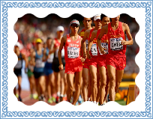
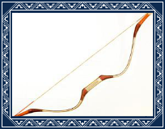
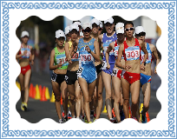
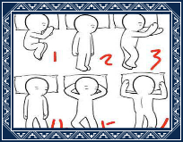
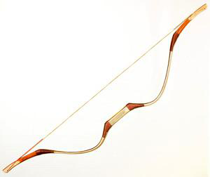
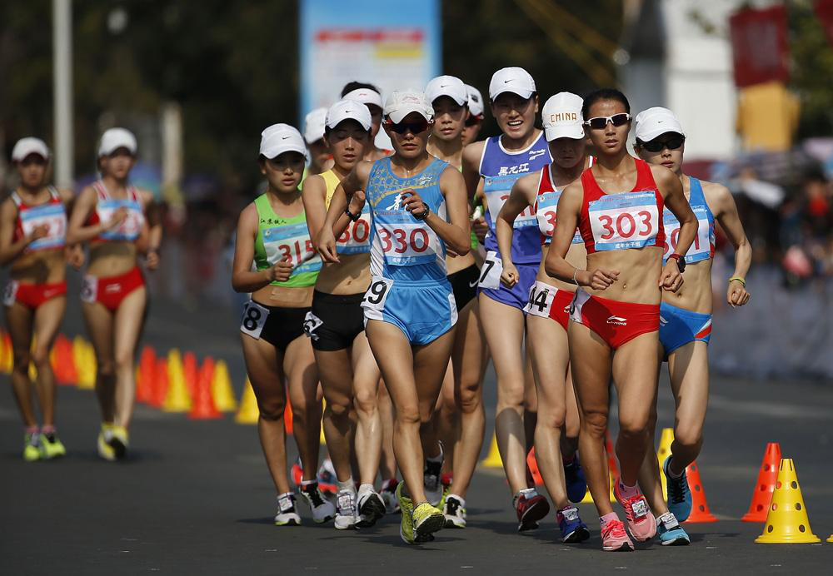
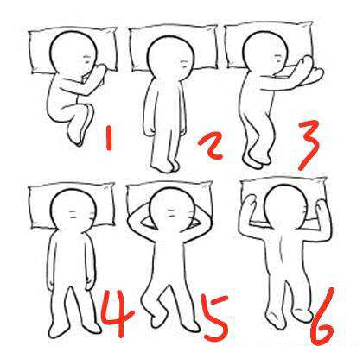
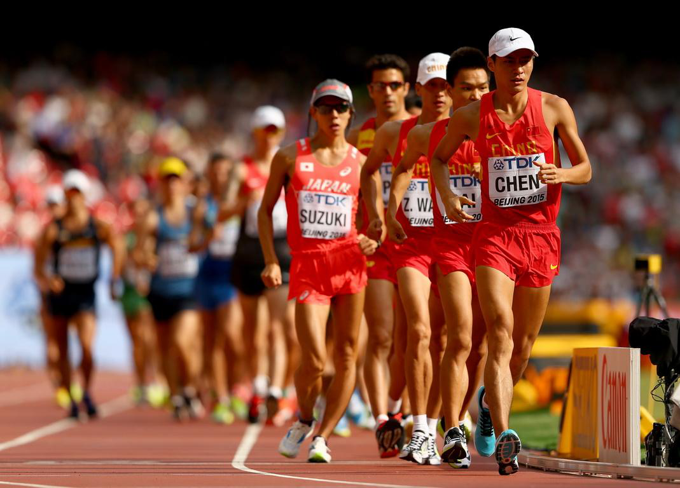
说 教 学 过 程
环节二：读文识字，释义导行。
步骤二：解字释义，体验导行。
行 如 风 ， 卧 如 弓 。

Slide 29
说 教 学 过 程
环节二：读文识字，释义导行。
步骤二：解字释义，体验导行。
步骤三：朗读记忆，熟读成诵。

Slide 30
说 教 学 过 程
环节二：读文识字，释义导行。
步骤二：解字释义，体验导行。
步骤三：朗读记忆，熟读成诵。
环节三：认识笔画，书写生字。

Slide 31

耳

Slide 32
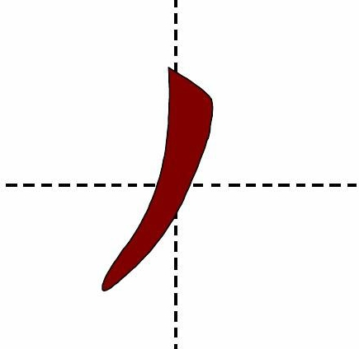
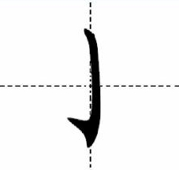

手

Slide 33
耳
手

Slide 34
说 教 学 效 果
一、教学特色
1.“源于生活”认识汉字。教师借助情景图引导学生积极、主动参与语文活动，以灵活多样的游戏，在探究和体验中自主识字，自由表达。

Slide 35
说 教 学 效 果
一、教学特色
2.“走向生活”巩固汉字。教师既要引导学生在生活中运用汉字，还要架构汉字之间的桥梁，鼓励学生玩中学，学中思。

Slide 36
说 教 学 效 果
二、教学建议
建议一：设计多样活动，激发参与兴趣。一年级学生表现欲望强烈，课堂主动参与率高。但是他们年龄较小，注意力不够集中。因而在课堂教学中，要考虑学生实际，每一环节时间不宜过长，各环节之间可以添加多种形式的活动，便于学生能够自我调节，继而激发他们继续认真学习的兴趣。

Slide 37
说 教 学 效 果
二、教学建议
建议二：联系生活情境，渗透方法指导。一年级学生观察无序，不够细致，教师要渗透方法指导，让学生学会观察。通过这种方式，不仅让学生在观察中学会方法，而且还能有效提升他们的语言表达能力。另外，通过这种联系生活场景的方式，还让课堂溢出生活味道。

Slide 38
说 教 学 效 果
二、教学建议
建议三：本课与现行人教版第一册第2单元的识字课相比较，课题相同，要学习的部分生字也相同。因此，教师容易遵循“字理”组织教学，而忽略了本课识字方法。希望老师们能够在本课落实看图识字的方法，将其与字理识字区分开来。

Slide 39
说 教 学 效 果
三、教学反思
对于小学第一学段的语文教学，教师要结合学生生活体验，从他们的心理特点出发，尽可能创设与他们密切相关的生活情境，设计富有生活趣味的活动，在激发学生参与兴趣的同时，培养学生良好的学习习惯。

Slide 40
谢 谢 倾 听

